Slide 1
CONFLICTO ARMADO COLOMBIANO
2000 A 2018

Slide 2
GOBIERNOS COLOMBIANOS DE 2002 A 2018
ALVARO URIBE VELEZ
JUAN MANUEL SANTOS

Slide 3
GOBIERNOS DE 2002 A 2010
ALVARO URIBE VELEZ
PRESIDENTE ( 2002 – 2006 Y 2006 A 2010)
ABOGADO , ALCALDE DE MEDELLIN 1982, SENADOR DESDE 1986 A 1994, GOBERNADOR DE ANTIOQUIA DE 1995 A 1997
DISIDENTE DEL PARTIDO LIBERAL
MOVIMIENTO PRIMERO COLOMBIA
PARTIDO DE LA U ( 2010)
CENTRO DEMOCRATICO ( 2013 – 2018)
POLITICA DE SEGURIDAD DEMOCRATICA BASADO EN EL PLAN COLOMBIA
2005 REFORMA CONSTITUCIONAL PARA REELECCION
INVERSION EXTRANJERA DE 2 MIL MILLONES DE DOLARES A 7 MIL MILLONES DE DOLARES
DESMOVILIZACION DE LAS AUC
LEY DE JUSTICIA Y PAZ

Slide 4
Plan Colombia
3 fases: 1º de 1998-2002 Intervención dura contra la producción de cocaína
2ª fase ( 2002 -2006) terrorización del conflicto armado
3º fase . (2006- 2010) consolidación y nacionalización del plan Colombia
La elite ( burguesía y oligarquía ) solicitaron ayuda a Estados Unidos para crear un plan de reconstrucción del Estado para ponerle fin a la guerra)
PLAN COLOMBIA: ESTRATEGIA MAS AMBICIOSA , COSTOSA Y PROLONGADA DE INTERVENCION ESTADOUNIDENSE EN COLOMBIA PARA AFRONTAR LAS AMENAZAS A LA SEGURIDAD NACIONAL
( 9 MIL MILLONES DE DOLARES FINANCIAN LA ESTRATEGIA ENTRE 2000 Y 2014)

Slide 5
PLAN COLOMBIA
1. LUCHA ANTINARCOTICOS
2.COMBATE A LOS GRUPOS GUERRILLEROS
3. CREAR UN PROYECTO POLITICO NACIONAL: OBJETIVO: RECUPERAR LA SEGURIDAD
4. AUMENTO DEL GASTO MILITAR ( DEL 3 AL 6,5% DEL PIB)
Fue elaborado por pocos funcionarios colombianos y estadounidenses . No hubo participación ciudadana, no se tuvo en cuenta la posición de la sociedad civil. No se discutió en el poder legislativo , fue muy secreto . Y la clase política acepto la condicionalidad de Washington para el proyecto de pacificación del país
FUE CRITICADO POR ONGS NACIONALES E INTERNACIONALES COMO UN PLAN GUERRERISTA

Slide 6
ANTECEDENTES DEL PLAN COLOMBIA
EL GOBIERNO COLOMBIANO HABIA PERDIDO EL CONTROL DEL 40% DE SU TERRITORIO.
AGUDIZACION DEL CONFLICTO. DESPLAZAMIENTO DE MILLONES DE PERSONAS, MASACRES , SECUESTRO, ETC
COLOMBIA PASO DE SER UN PAIS AGROEXPORTADOR A SER UN EXPORTADOR DE PETROLEO , CARBON Y FERRONIQUEL BAJO EL CONTROL DE MULTINACIONALES EXTRANJERAS
COLOMBIA PASO A SER EXPORTADOR Y PRODUCTOR DE COCA
PUJA POR DOMINIO DE NARCOTRAFICO, RECURSOS MINEROS ( TERRATENIENTES CON PARAMILITARES Y GUERRILLAS) ( IMPUESTO DE GUERRA , VACUNAS)
FINANCIACION DE CAMPAÑAS A LOS POLITICOS POR PARTE DE NARCOTRAFICANTES Y PARAMILITARES

Slide 7
ANTECEDENTES DEL PLAN COLOMBIA
PREOCUPACION DE 100 COMPAÑIAS ESTADOUNIDENSES POR EL DETERIORO DE SU SEGURIDAD.
VISITAS DE ALTOS FUNCIONARIOS DE ESTADOS UNIDOS: ZAR ANTIDROGAS( BARRY MCCAFFREY) , JEFE COMANDO SUR( CHARLES WILHELM) DIRECTOR DE LA DEA ( ADMINISTRACION PARA CONTROL DE DROGAS : LOUIS FREEH), ASESOR DE CLINTON PARA AMERICA LATINA ( THOMAS MCLARTHY) EN 1998
ESTADOS UNIDOS CONSIDERO A COLOMBIA EL FACTOR DE DESESTABILIZACION PARA EL HEMISFERIO
AYUDA MILITAR NORTEAMERICANA SUBIO A 88,56 MILLONES DE DOLARES .
SE CREO LA TESIS DE QUE EL ENEMIGO ERA UN NARCO INSURGENTE ELIMINANDO LAS DIFERENCIAS ENTRE COMBATIENTES, NO COMBATIENTES ,CAMPESINOS CULTIVADORES DE COCA , GUERRILLEROS, NARCOTRAFICANTES .

Slide 8
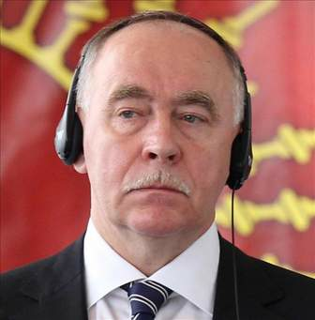
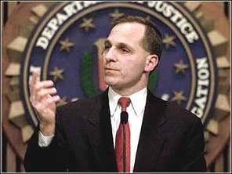
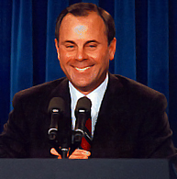
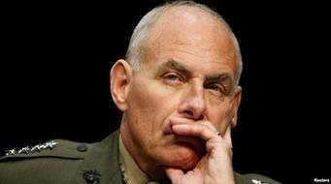
ZAR ANTIDROGAS BARRY MCCAFREY
DIRECTOR DE LA DEA LOUIS FREEH
ASESOR DE BILL CLINTON
TOMAS MACKMCLARTY
CHARLES WILHELM
JEFE DE COMANDO SUR DE
ESTADOS
UNIDOS

Slide 9
2º ETAPA PLAN COLOMBIA POLITICA DE SEGURIDAD DEMOCRATICA
DEL 2002 AL 2010 : PRIMER Y SEGUNDO MANDATOS DE ALVARO URIBE VELEZ
SE PRODUCE UNA OFENSIVA MILITAR CONTRA LAS FARC- EP
PROCESO DE MODERNIZACION DEL EJERCITO
SE INSCRIBE EL CONFLICTO ARMADO COLOMBIANO EN LA LUCHA GLOBAL CONTRA EL TERRORISMO
RESPALDO NORTEAMERICANO AL PROYECTO DE PACIFICACION ( TERRORISMO ESTATAL) DE ALVARO URIBE
EL SECRETARIO DE ESTADO DE U.S.A COLIN POWELL DECLARA A LAS FARC Y EL ELN COMO GRUPOS TERRORISTAS.
EL PLAN COLOMBIA PASO DE SER UN PLAN ANTINARCOTICOS A SER UN PLAN ANTITERRORISTA

Slide 10
2º ETAPA PLAN COLOMBIA
SE CONFORMO UN ACUERDO ENTRE PARTIDOS POLITICOS CREANDO UN FRENTE COMUN A TRAVES DEL PARTIDO DE LA UNIDAD NACIONAL
SE CREO EL ESTATUTO ANTITERRORISTA, LA RED DE UN MILLON D EINFORMANTES Y LA LEY DE ALTERNATIVIDAD PENAL PARA LA NEGOCIACION CON PARAMILITARES
DESPRESTIGIO A LAS FARC COMO GRUPO TERRORISTA
SE ESTABLECIÓ L A EXTRADICCION PARA GUERRILLEROS Y PARAMILITARES DESDE 2002.

Slide 11
CRITICADO POR LA ONG HUMAN RIGHTS WATCH ( OBSERVATORIO DE DERECHOS HUMANOS) POR VIOLACIONES A LOS DERECHOS HUMANOS . YIDIS POLITICA( COMPRA DE VOTOS EN EL CONGRESO PARA APROBAR LA REELECCION AGROINGRESO SEGURO ( TERRATENIENTES FRACCIONARON SUS TIERRAS PARA ACCEDER A MULTIPLES SUBSIDIOS ) CHUZADAS DEL DAS ( INTERCEPTARON LLAMADAS TELEFONICAS Y REALIZARON SEGUIMIENTO A OPOSITORES) FALSOS POSITIVOS ( ASESINATO A JOVENES POR PARTE DEL EJERCITO INCULPANDOLOS DE GUERRILLEROS ) INVESTIGACIONES A URIBE POR TRIBUNAL SUPERIOR DE AMEDELLIN POR SUS VINCULOS CON LOS PARAMILITARES EN LAS MASACRES
GOBIERNO DE ALVARO URIBE VELEZ

Slide 12
GOBIERNO DE ALVARO URIBE
CUANDO FUE ALCALDE DE MEDELLIN POR ORDEN DEL PRESIDENTE BELISARIO BETANCOURT SE LE PIDIO LA RENUNCIA POR TENER NEXOS CONEL CARTEL DE MEDELLIN.
COMO SENADOR IMPULSO LA LEY 100 QUE CREO EL SISTEMA DE SEGURIDAD SOCIAL PRIVATIZANDO LA SALUD CON LAS EPS
COMO GOBERNADOR DE ANTIOQUIA IMPULSO LAS CONVIVIR ( ASOCIACIONES COMUNITARIAS DE VIGILANCIA RURAL) OTORGANDOLES LICENCIA Y PERSONERIA JURIDICA. LAS CONVIVIR COMETIERON CRIMENES DE GUERRA ENTRE 1995 Y 1997
EN LA CAMPAÑA PRESIDENCIAL DE 2002 RECIBIO 100 MILLONES DE PESOS DE LA EMPRESA UNIAPUESTAS DE ENILSE LOPEZ ALIAS LA GATA ( SINDICADA POR VARIOS CARGOS CRIMINALES )

Slide 13
GOBIERNO DE ALVARO URIBE VELEZ POLITICA DE SEGURIDAD DEMOCRATICA
PRMIER EJE :RECUPERACION DEL TERRITORIO POR PARTE DEL EJERCITO COLOMBIANO ( BATALLONES DE ALTA MONTAÑA, PELOTONES DE SOLDADOS CAMPESINOS ,REDES DE COOPERANTES Y RECOMPENSA A INFORMANTES)
SEGUNDO EJE : ATAQUE A LA RETAGUARDIA DE LAS GUERRILLAS
FORTALECIO LA ALIANZA CON ESTADOS UNIDOS ( GEORGE BUSH : PLAN COLOMBIA
AUMENTO EL PRESUPUESTO A LAS FUERZAS ARMADAS ( COMPRA DE AVIONES Y HELICOPTEROS, CREACION DE GRUPOS DE ELITE Y OPERACIONES ESPECIALES, FORTALECIMIENTO DEL ESPIONAJE )

Slide 14
ALIANZA CON ESTADOS UNIDOS

Slide 15
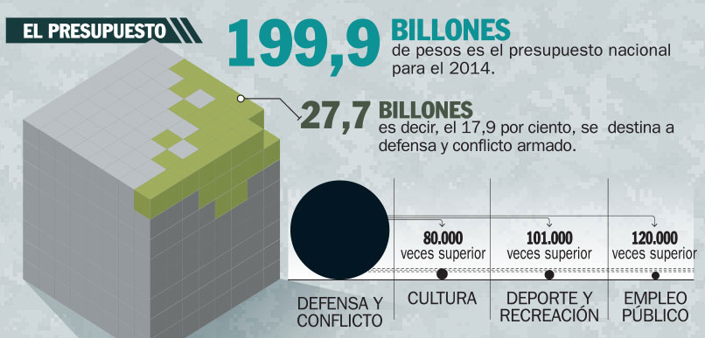
Cuanto cuesta la guerra ? Informe de revista Semana septiembre 2014
En la ultima década se ha gastado 230billones en el conflicto ( 2004 -20014)

Slide 16
Informe de revista semana 2014

Slide 18
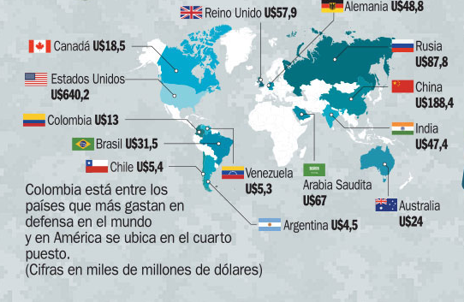

Slide 19
OPERACIONES MILITARES DE URIBE
EL RESCATE DE SECUESTRADOS POR LAS FARC DEJO 11 PERSONAS MUERTAS ( DIPUTADOS DEL VALLE DEL CAUCA)
OPERACION ORION EN MEDELLIN DEJO VARIOS DESAPARECIDOS
1630 COMBATES CON LAS GUERRILLAS LO CUAL DEJO 1943 MUERTOS Y 8.109 DETENIDOS
FALSOS POSITIVOS : DIRECTIVA 29 DEL MINISTERIO DE DEFENSA : REGIMEN DE INCENTIVOS ECONOMICOS ( RECOMPENSAS ) PARA QUIEN ENTREGUE GRUPOS ARMADOS ILEGALES ( GUERRILLEROS) : MILITARES SECUESTRARON Y ASESINARON CIVILES Y LOS DIZFRAZARON DE GUERRILLEROS
FISCALIA INVESTIGA 100 DESAPARICIONES FORZADAS DENUNCIADAS COMO FALSOS POSITIVOS

Slide 20
PARAPOLITICA DEL GOBIERNO DE URIBE VELEZ
NEGOCIACION DEL GOBIERNO D EURIBE CON LOS CABECILLAS DE LAS AUC : DESMOVILIZACION DE PARAMILITARES ( IMPUNIDAD A LOS CRIMENES DE LESA HUMANIDAD )
SALVATORE MANCUSO AFIRMO QUE EL 35% DE LOS CONGRESISTAS TENIAN VINCULOS CON LOS PARAMILITARES
SE DESATO LA INVESTIGACION DE LA FISCALIA A LOS CONGRESISTAS QUE SE BENEFICIARON CON CARGOS POLITICOS POR LA ACCION ARMADA DE LOS PARAMILITARES CONTRA LA POBLACION CIVIL.
LOS POLITICOS QUE FUERON ELEGIDOS ALCALDES, GOBERNADORES , CONGRESISTAS DESVIARON DINEROS PARA FINANCIAR A LAS AUC PARA LAS MASACRES, ASESINATOS SELECTIVOS ,DESPLAZAMIENTOS Y ACCIONES CRIMINALES

Slide 21
ECONOMIA EN GOBIERNO DE URIBE
IMPULSO EL TURISMO CON LAS CARAVANAS VIVE COLOMBIA CON AYUDA DE EJERCITO, POLICIA NACIONAL Y MINISTERIO DE TRANSPORTE
CREO EL IMPUESTO AL PATRIMONIO PARA TODOS LOS COLOMBIANOS QUE TUVIERAN UN PATRIMONIO DE 169 MILLONES DE PESOS PARA RECAUDAR 2 BILLONES DE PESOS PARA SOSTENER AL EJERCITO ( OBLIGANDO A LA GENTE A DECLARAR RENTA )
LEY 790 DEL 2002 PARA FUSIONAR MINISTERIO DEL INTERIOR , SALUD Y TRABAJO EN EL MINISTERIO DE PROTECCION SOCIAL

Slide 22
Gobierno de Juan Manuel Santos
Político y economista bogotano ( 1951)
Presidente de 2010 al 2018
Partidos : liberal y partido social de la Unidad nacional
Cargos : ministro de comercio exterior( Cesar Gaviria)
Ministro de hacienda ( Andrés pastrana)
Ministro de defensa ( Álvaro Uribe)

Slide 23
Posesiones de la familia Santos
El periódico el tiempo que paso a ser del grupo planeta y actualmente de Luis Carlos Sarmiento Angulo
Dirección de la Revista Semana y Wradio

Slide 24
Acciones del presidente Juan Manuel Santos
2011 SE PROMULGA LA LEY DE VICTIMAS Y RESTITUCION DE TIERRAS
NEGOCIACIONES DE PAZ CON LAS FARC:
PAISES GARANTES ( NORUEGA- OSLO )Y ( CUBA- HABANA)
PAISES FACILITADORES: VENEZUELA Y CHILE
COMISION NEGOCIADORA DEL GOBIERNO: ALEJANDRO EDER , JAIME AVENDAÑO, FRANK PEARL, SERGIO JARAMILLO , HUMBERTO DE LA CALLE , ENRIQUE SANTOS , GONZALO RESTREPO

Slide 25
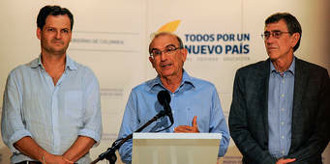
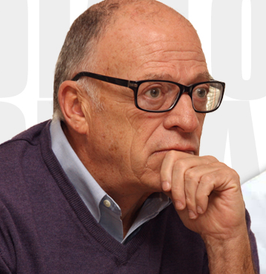
NEGOCIADORES DEL GOBIERNO DE JUAN MANUEL SANTOS
SERGIO JARAMILLO
HUMBERTO D ELA CALLE
GONZALO RESTREPO
ENRIQUE SANTOS

Slide 26
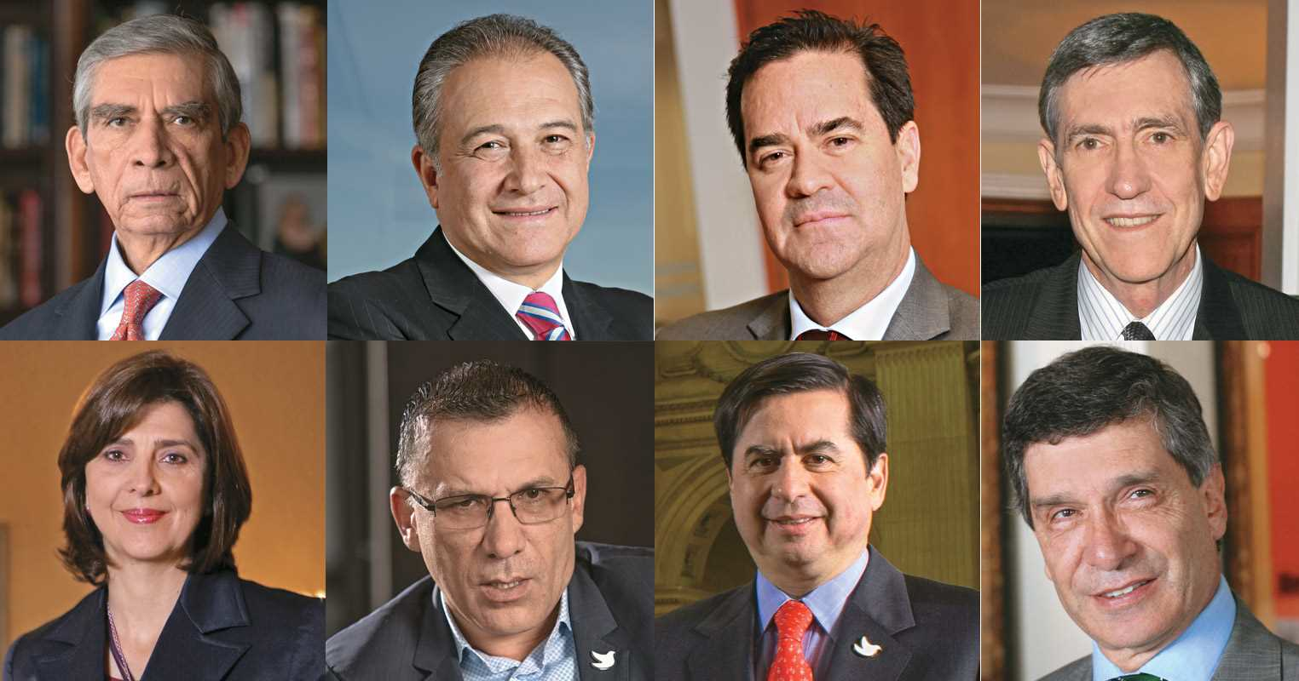
General del ejercito Jorge Enrique Mora , general Oscar Naranjo ( retirado de policía) ,Frank Pearl (ministro de ambiente) , Gonzalo Restrepo ( empresario y director Ecopetrol), Maria Ángela Holguín ( canciller), Roy Barreras 8 senador), Juan Fernando Cristo ( ministro del Interior) , Rafael Pardo Leal ( consejero)

Slide 27
NEGOCIADORES DE LAS FARC –EP
COMISION NEGOCIADORA DE LAS FARC : MAURICIO JARAMILLO ( comandante bloque Jose María Cordoba) , MARCOS CALARCA ( experto en temas bilaterales) , RODRIGO GRANDA ( canciller de las FARC) ANDRES PARIS ( miembro del secretariado del estado mayor central)

Slide 28
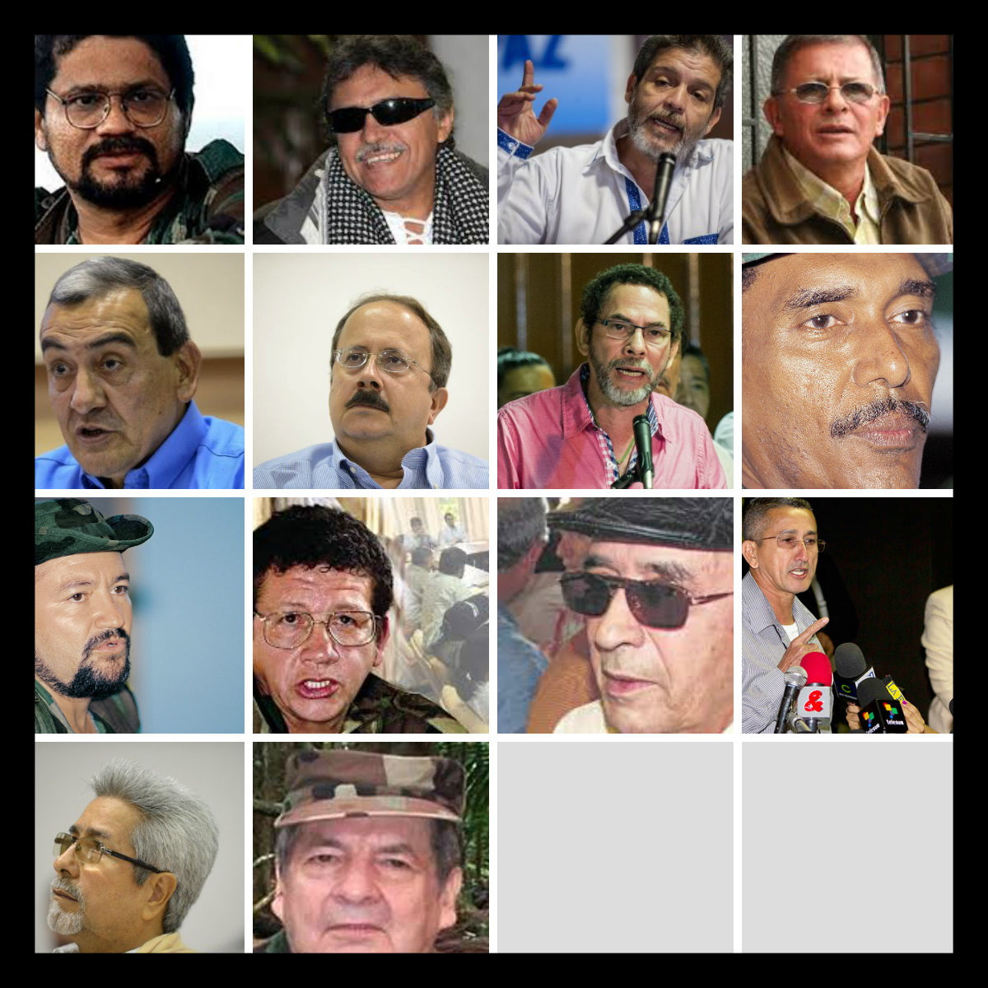
Iván Márquez
Jesús Santrich
Marcos Calarcá
Rodrigo Granda
Mauricio Jaramillo
Andrés Paris
Pastor Alape
Joaquín Gómez
Luis Antonio Lozada
Pablo Catatumbo
Bernardo salcedo
Rubén Zamora
Hermes Aguilar
Sargento Pascuas

Slide 29
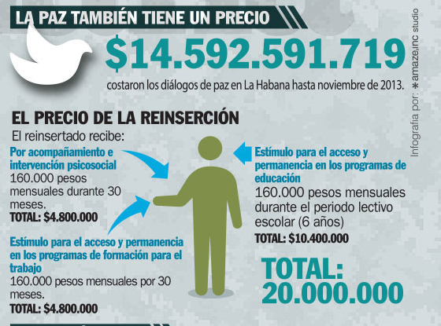

Slide 30
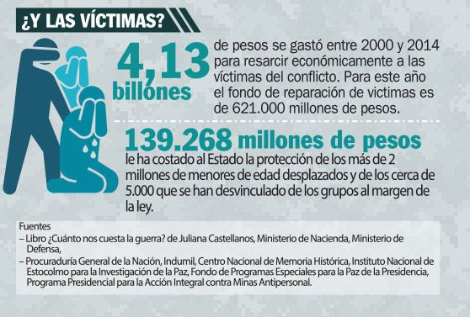

Slide 31
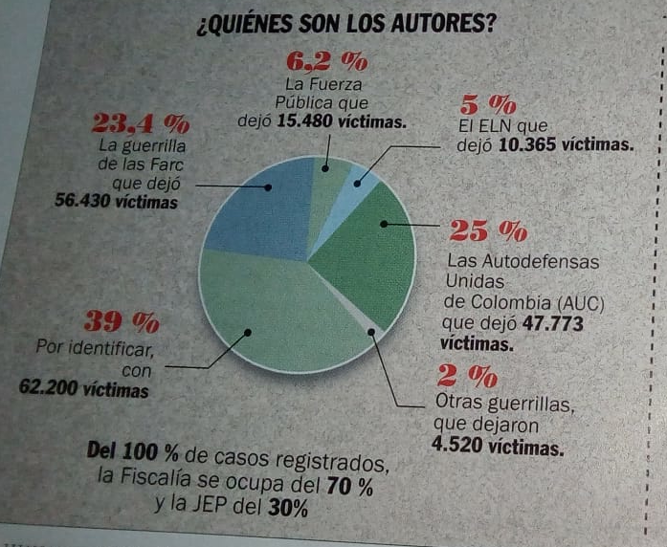

Slide 32
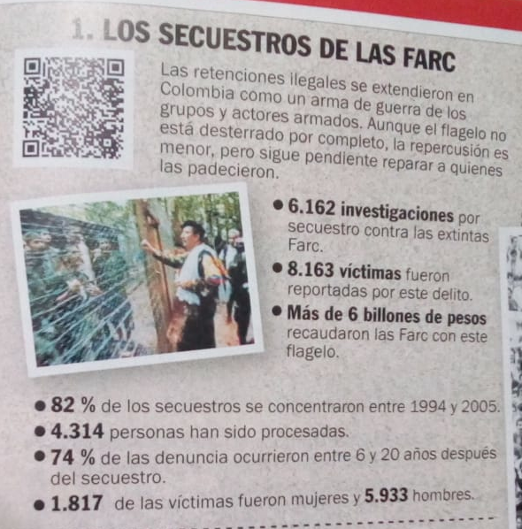

Slide 33
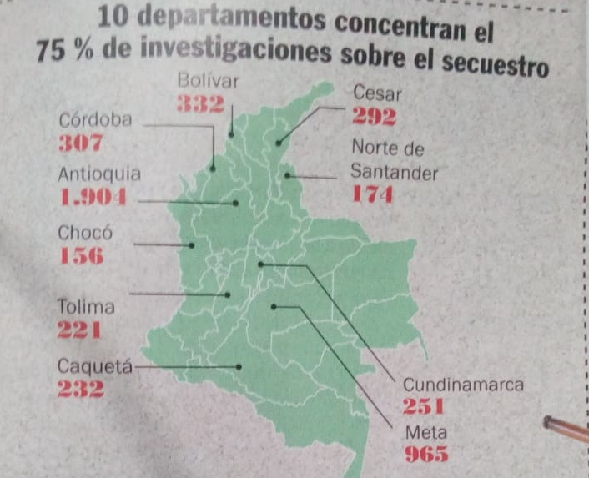

Slide 34
